Slide 1
















금연 도우미 하이브리드 앱
모바일 앱 수업 프로젝트
직관적 UI/UX
글라스모피즘 디자인
전연령 친화적
2025년 12월 9일

Slide 2
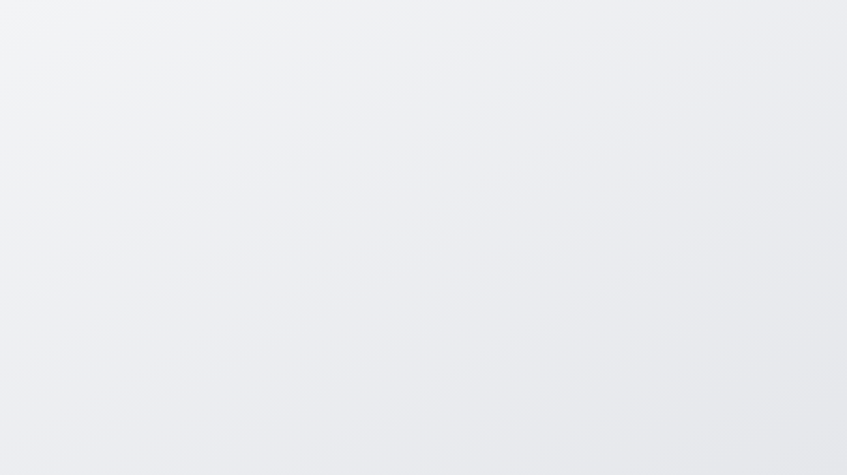





프로젝트 개요 및 개발 목표
코르도바 기반 하이브리드 금연 도우미 앱
흡연자들의 금연 성공을 돕고 건강한 삶을 지원하기 위해 기획된 하이브리드 앱으로, 코르도바(Cordova) 기반으로 개발되었습니다.
개발 목표
직관적인 UI/UX 구현
글라스모피즘 디자인
다양한 기능 제공
별도의 튜토리얼이나 설명 없이도 모든 사용자가 앱을 즉시 이해하고 활용할 수 있도록 합니다.
최신 디자인 트렌드인 글라스모피즘을 적용하여 시각적으로 매력적이면서도 전 연령대가 편안하게 사용할 수 있습니다.
금연 기록 관리, 동기 부여 콘텐츠, 흡연 욕구 대처 기능 등 사용자가 금연 과정에서 겪는 어려움을 극복하도록 돕습니다.
2 / 8

Slide 3







개발 배경 및 문제 정의
흡연의 사회적 문제
기존 앱의 한계점
흡연은 개인의 건강뿐만 아니라 사회 전반에 심각한 악영향을 미치는 주요 원인
대부분의 금연 앱은 단순한 기록 기능에 그침
복잡한 UI/UX로 인해 접근하기 어려움
암, 심혈관 질환, 호흡기 질환 등 다양한 질병 유발
동기 부여 요소가 부족하여 지속적 사용 유도 어려움
생명 질환 및 의료비 부담 증가
새로운 금연 솔루션의 필요성
금연 과정을 효과적으로 지원하고, 사용자가 겪는 신체적, 심리적 어려움을 극복할 수 있도록 돕는 금연 보조 앱의 필요성이 절실합니다. 이러한 앱은 사용자의 금연 성공을 돕기 위해 실질적인 도움을 제공해야 합니다.
3 / 8

Slide 4











UI/UX 디자인 컨셉
글라스모피즘 디자인
직관적 인터페이스
별도의 튜토리얼이나 설명 없이도 바로 사용 가능한 직관적인 UI를 구현하여 모든 사용자가 쉽게 앱을 활용할 수 있도록 했습니다.
투명한 인터페이스
유리처럼 투명한 배경과 부드러운 그림자 효과로 현대적이고 세련된 느낌을 제공합니다.
한눈에 이해
최적화된 사용 동선
색상 선택
주요 정보가 명확하게 배치되어 사용자가 쉽게 이해하고 접근할 수 있습니다.
핵심 기능으로의 접근을 최소한의 탭으로 가능하도록 사용자 동선을 효율적으로 설계했습니다.
건강과 치유를 상징하는 녹색계열과 평온함을 나타내는 파란색계열의 색상을 주조색으로 활용합니다.
접근성 고려
직관적인 아이콘
정보의 가독성
모든 연령대의 사용자가 편안하게 앱을 사용할 수 있도록 충분한 contrast와 적절한 터치 영역을 설계합니다.
기능을 명확히 인지할 수 있도록 보편적인 디자인 언어를 따랐습니다.
불필요한 장식 요소를 배제하고 핵심 정보의 가독성을 최우선으로 고려했습니다.
4 / 8

Slide 5
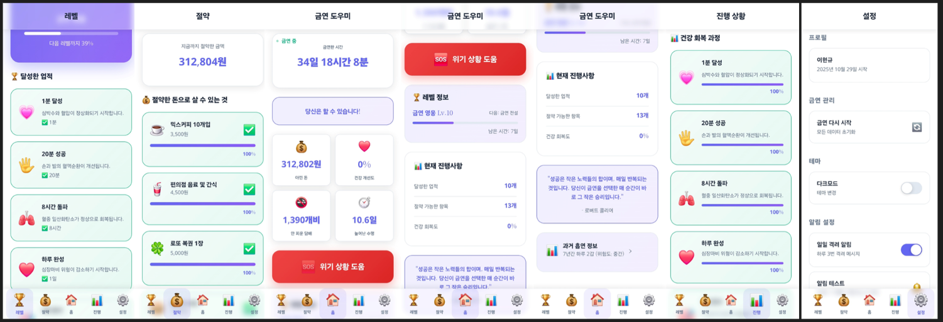




앱 화면 및 디자인 소개
금연 도우미 앱은 글라스모피즘을 기반으로 하여 최신 모바일 앱 디자인 트렌드를 반영하고 있습니다. 전연령 사용자가 편안하게 사용할 수 있도록 직관적이고 친화적인 인터페이스를 특징으로 합니다.
내부 화면
전연령 친화적 디자인
읽기 쉬운 텍스트
충분한 대비와 적절한 크기로 모든 연령대가 편안하게 읽을 수 있도록 텍스트를 디자인했습니다.
터치 영역 확대
작은 화면에서도 쉽게 탭할 수 있도록 버튼과 상호작용 요소의 크기를 적절히 확대했습니다.
명확한 피드백
사용자 행동에 대한 즉각적인 피드백을 통해 상호작용을 높이고, 직관적인 사용경험 제공합니다.
5 / 8

Slide 6












핵심 기능 소개
금연 기록 관리
동기부여 콘텐츠
위기 상황 대처
금연 시작일로부터 경과된 시간, 절약된 담뱃값 실시간 계산
금연 후 시간 경과에 따른 신체적 이점 단계별 안내
흡연 욕구가 발생했을 때 심호흡을 유도하는 가이드 타이머
흡연으로 인해 단축될 수 있었던 수명이 얼마나 늘어났는지 표시
금연에 성공한 다른 사용자들의 경험담과 성공 팁 공유
흡연 욕구로부터 주의를 전환시키기 위한 간단한 미니 게임
메인 화면에 주요 정보를 크게 표시하여 즉각적인 피드백 제공
설정한 금연 목표를 달성할 때마다 가상의 보상 및 칭찬 메시지
사용자가 미리 설정해둔 금연 이유나 동기부여 문구 알림
6 / 8

Slide 7















기술 스택 및 개발 환경
기술 스택
개발 과정
하이브리드 앱 프레임워크
기획 단계
Apache Cordova
금연자들의 니즈 분석 및 기존 앱 한계 연구
웹 기술(HTML, CSS, JavaScript)을 사용하여 모바일 앱을 개발하고, 네이티브 기능에 접근할 수 있도록 하는 핵심 프레임워크
디자인 단계
사용자 친화적인 글라스모피즘 디자인 컨셉 확립
피그마를 활용한 UI/UX 프로토타입 제작
프론트엔드
개발 단계
Apache Cordova, HTML, CSS, JavaScript로 기능 구현
각 기능별 테스트를 통한 안정성 확보
HTML5
CSS3
JavaScript (ES6+)
테스트 및 완성
구조 및 콘텐츠
스타일링
동적 기능
실제 사용 환경에서의 테스트
사용자 피드백 반영 및 완성도 향상
7 / 8

Slide 8








기대 효과 및 향후 계획
기대 효과
향후 계획
모든 연령대 사용자에게 실질적인 도움을 제공하여 금연을 시도하는 사용자들의 금연 성공을 돕습니다.
사용자 피드백 반영을 통해 앱 기능을 지속적으로 개선하고, 금연 성공률을 높일 수 있는 새로운 콘텐츠를 추가할 예정입니다.
금연 기록 관리와 동기 부여 콘텐츠, 위기 대처 기능을 통해 사용자들이 금연 과程에서 겪는 어려움을 극복하도록 지원합니다.
웨어러블 기기 연동을 통해 사용자의 건강 데이터를 실시간으로 분석하고, 맞춤형 금연 가이드를 제공하는 고도화된 서비스를 목표로 합니다.
궁극적으로 건강한 삶의 방식으로의 복귀를 도와주며, 사용자의 삶의 질 향상을 기대합니다.
추가 기능 개발을 통해 사용자 편의성을 높이고, 금연 과정을 보다 효과적으로 지원할 수 있도록 노력할 것입니다.
금연의 시작, 함께 해요
8 / 8

